Slide 3
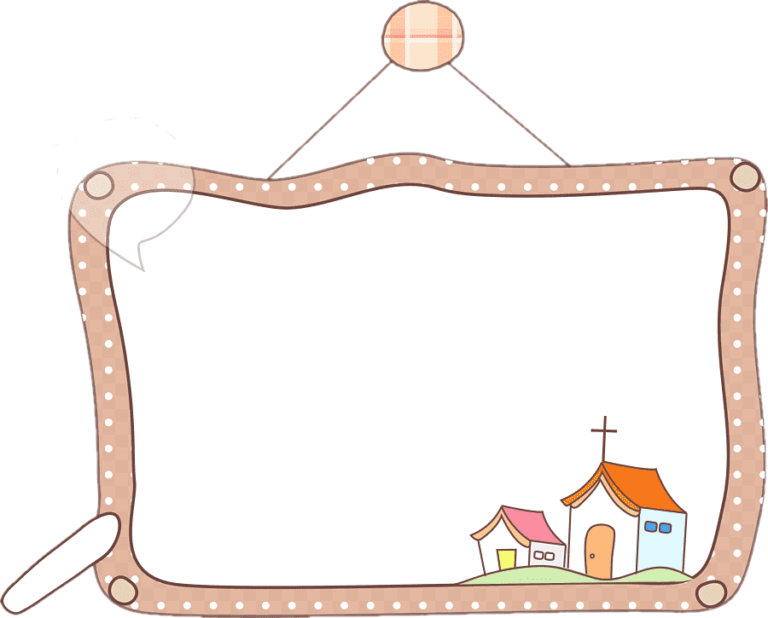
Trong thời bao cấp, tem phiếu dùng để làm gì?
Trao đổi hàng hoá

Slide 4
Trong sổ lương thực ghi nội dung gì?
Ghi đầy đủ thông tin về chủ hộ và tiêu chuẩn lương thực của các thành viên trong gia đình hằng tháng..

Slide 5
Ai nắm quyền phân phối hầu hết các loại hàng hóa?
Nhà nước

Slide 8
HOẠT ĐỘNG 1
Tìm hiểu đất nước thời kì Đổi mới

Slide 9
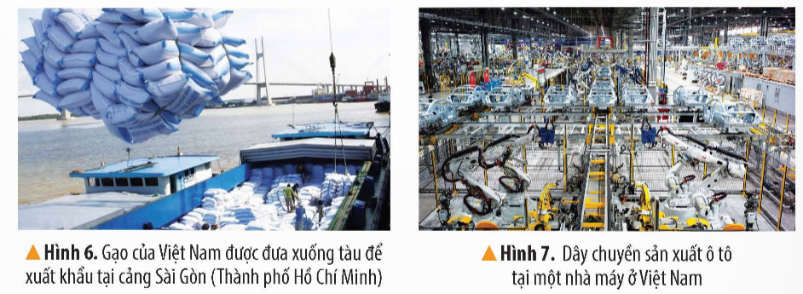
Đọc thông tin và quan sát các hình từ 6 đến 9, em hãy nêu một số thành tựu về kinh tế-xã hội của đất nước thời kì Đổi mới.

Slide 10
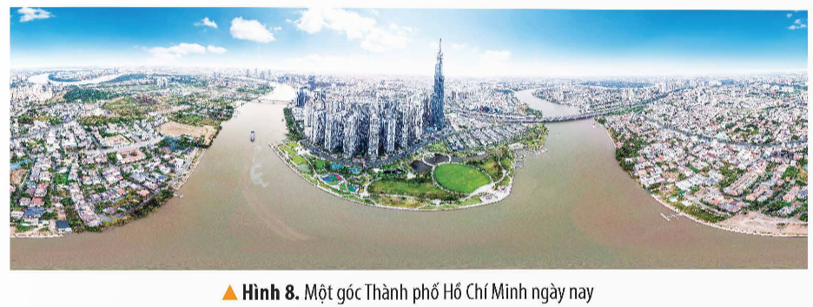

Slide 11
Một số thành tựu về kinh tế-xã hội của đất nước thời kì Đổi mới là:
- Kinh tế ngày càng phát triển, hàng hoá dồi dào, nhiều sản phẩm vừa cung cấp đủ nhu cầu trong nước vừa được xuất khẩu.
- Việt Nam vươn lên trở thành một trong những nước xuất khẩu gạo hàng đầu thế giới.
- Đời sống vật chất và tinh thần của người dân ngày càng được cải thiện, tăng vị thế và uy tín trên trường quốc tế.
Answer 1:

Slide 12
Hãy mô tả một hiện vật hoặc một công trình cụ thể của thời kì Đổi mới ở nước ta hiện nay.

Slide 13
Mô tả máy vi tính:
- Có nhiều loại khác nhau nhưng thường có 2 loại phổ biến là máy tính để bàn và máy tính xách tay.
- Một máy tính bao gồm các bộ phận như: bộ xử lý trung tâm (CPU), nộ nhớ (Memory), bộ vào (Input device),...
- Máy tính có khả năng xử lý thông tin với tốc độ nhanh chóng, cho phép chúng ta thực hiện các nhiệm.

Slide 15
1. Hoàn thành bảng thống kê (theo gợi ý dưới đây vào vở) về một số thành tựu tiêu biểu của đất nước thời kì Đổi mới.
Lĩnh vực | Thành tựu tiêu biểu
Kinh tế
Văn hoá, xã hội

Slide 16
Lĩnh vực | Thành tựu tiêu biểu
Kinh tế
Văn hoá, xã hội
- Xuất khẩu các mặt hàng như: gạo, nông sản, thuỷ sản,..
- Trở thành một trong những nước xuất khẩu gạo hàng đầu thế giới.
- Đời sống vật chất và tinh thần của người dân ngày càng được cải thiện.
- Tăng vị thế và uy tín của Việt Nam trên trường quốc tế.

Slide 17
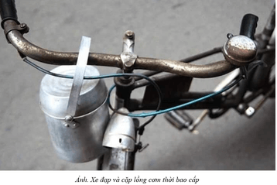
2. Giới thiệu tranh ảnh về một số hiện vật thời bao cấp hoặc thời kì Đổi mới mà em sưu tầm được.
Cặp lồng cơm: là vật dụng quen thuộc của học sinh, sinh viên và công nhân viên chức thời kỳ bao cấp. Cặp lồng cơm thường được làm bằng nhôm hoặc nhựa, bên trong có hai ngăn để đựng cơm và thức ăn.

Slide 19
Viết một đoạn văn (khoảng 5 câu) thể hiện suy nghĩ của em về một thành tựu của đất nước thời kì Đổi mới.

Slide 20
Một trong những thành tựu to lớn của đất nước trong thời kì Đổi mới đó chính người dân được xoá đói, giảm nghèo. Thành tựu kinh tế Việt Nam là minh chứng rõ ràng nhất cho công tác tổ chức của Chính phủ cũng như ý chí của người dân. Trước kia người dân phải chịu cảnh hàng hóa thiếu thốn, mua sắm khó khăn, phải chắt chiu mới đủ sử dụng cho cả gia đình thì nay người dân nào cũng được cung cấp đầy đủ điều kiện để xây dựng, phát triển cuộc sống tốt đẹp hơn. Đây là một quá trình dài, là mục tiêu xuyên suốt của nước ta trong quá trình xây dựng đất nước. Nhờ đó, tỉ lệ hộ nghèo đã và đang giảm liên tục.

